Slide 1

ВНЕДРЕНИЕ СОЦИАЛЬНО-ПЕДАГОГИЧЕСКИХ ТЕХНОЛОГИЙ В ПРАКТИКУ ДОПОЛНИТЕЛЬНОГО ОБРАЗОВАНИЯ

Slide 2
Спектр применения социальных педагогических технологий :
молодежная политика,
общее и дополнительное образование,
профессиональная подготовка,
летний отдых

Slide 3
ЦЕЛЬ-
внедрение социальных педагогических технологий и расширение области их применения в сфере детского и молодежного отдыха, оздоровления, занятости и дополнительного образования на базе интеграции различного опыта инновационной работы с творческой командной работой.

Slide 4
ВОЗМОЖНОСТИ:
Самостоятельный выбор технологий развития;
Образовательная программа, обучающая алгоритму социального проектирования;
Информационный ресурс;
Способ изменения мира

Slide 5
СОЦИАЛЬНАЯ ТЕХНОЛОГИЯ-
совокупность алгоритма социальных изменений, результатов его апробации и инструментария, необходимого для его воспроизведения
Алгоритм + Апробация +
+Инструментарий = Технология

Slide 6
КЛАССИФИКАЦИЯ:
-по степени проработки алгоритма;
-авторского характера;
-относительно проектного планирования;
-по степени защиты алгоритма;
-по стоимости;
-по области применения

Slide 7
ОПИСАНИЕ СОЦИАЛЬНОЙ ТЕХНОЛОГИИ (аннотация)
• обозначение социальной технологии;
• графическое изображение (если есть);
• дату регистрации;
• классификацию, включая область применения;
• алгоритм достижения цели (в самом общем виде);
• преимущества и ограничения технологии;
• опыт апробации;
• список авторов технологии с указанием контактной информации.

Slide 8
Техническая документация:
• список авторов технологии с указанием авторских долей;
• развёрнутое описание алгоритма;
• отчёты об апробации;
• границы применения;
• описание необходимого инструментария;
• систему управления внедрением;
• требования к команде специалистов;
• систему мониторинга и оценки результатов;
• стоимость услуг по внедрению;
• примеры рабочих материалов;
• фото-, видео-, аудиоматериалы;
• отзывы заказчиков и технологов;
• перечень потенциальных заказчиков;
• рекомендуемую систему продвижения на рынке;
• механизмы защиты интеллектуальной собственности;
• возможные направления развития.

Slide 9

Философия позитивного поколения
• Ирония лучше пафоса.
• Истины нет – надо договариваться.
• Созидание, а не потребление.
• Ошибка – это возможность.
• Знание – сила, насилие – слабость.
• Свобода не за счет других.
• Мир создается любовью.
• Счастье всегда с тобой.
• Лучше жить в своей стране.
• Только вместе.
• Лидерство – это ответственность.
• Мечты сбываются, если есть Дело.

Slide 10
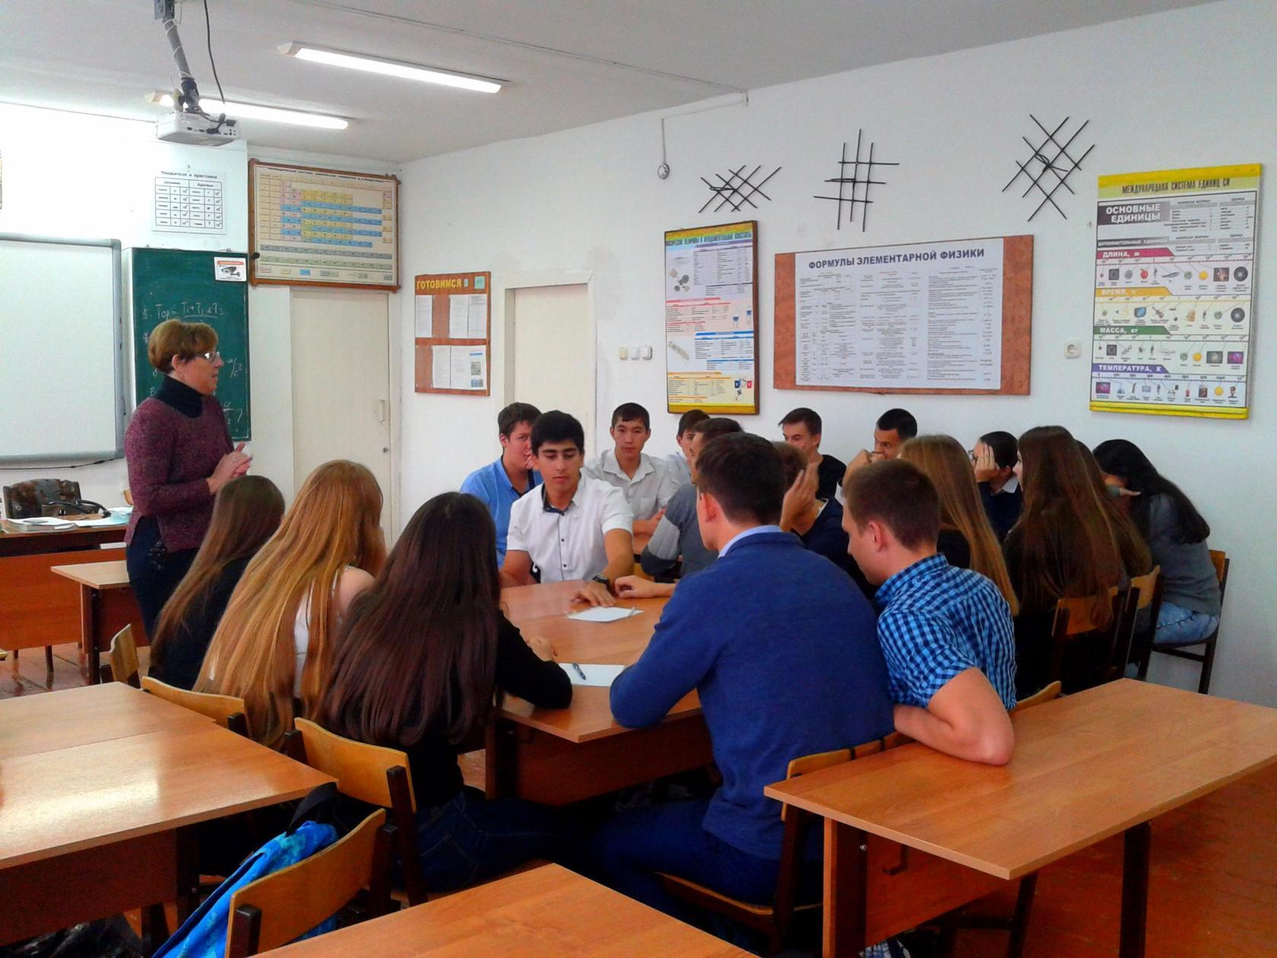
ШКОЛА ФИНАНСОВОЙ ГРАМОТНОСТИ

